Slide 1
TRABAJO DE TITULACIÓN PREVIO PARA LA OBTENCION DEL TITULO DE INGENIERO COMERCIAL
IMPACTO DE LA LEY ORGÁNICA DE ECONOMÍA POPULAR Y SOLIDARIA EN EL CRECIMIENTO DE LAS MICROEMPRESAS DE CALZADO DE SAN PEDRO – SANTA ELENA
AUTOR: MANCERO JAIRO
TUTOR:ECON. MONCAYO

Slide 2
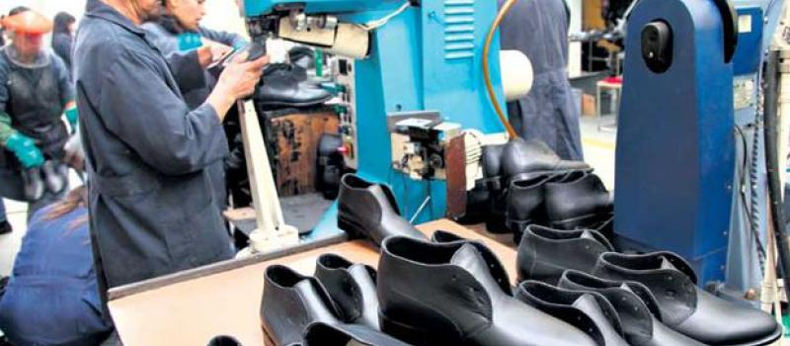
IMPORTANCIA DEL TEMA
1
Esquema eficaz para mejorar competitividad en las microempresas
2
Se incrementa el ingreso económico de los participantes y por ende la calidad de vida
3
Un sistema financiero para la economía solidaria constituye una estrategia
5
Permite sobrepasar los obstáculos que limitan el crecimiento empresarial
6
7
Crear alternativas de financiamiento en base de la filosofía de la economía solidaria
Permite identificar oportunidades de crecimiento que presenta esta ley
8
Eficiencia, eficacia y economía
4
Aprovechamiento de la cultura productiva del sector

Slide 3
FORMULACIÓN DEL PROBLEMA
¿De qué manera incide la falta de aprovechamiento de las oportunidades que ofrece la ley orgánica de economía popular y solidaria por parte de las microempresas de calzado de San Pedro-Santa Elena?

Slide 4
DELIMITACIÓN DEL PROBLEMA
Campo: Economía
Área: Financiera, economía solidaria
Delimitación espacial: La investigación abarca a los artesanos productores de calzado de San Pedro-Santa Elena

Slide 5
JUSTIFICACIÓN E IMPORTANCIA DEL ESTUDIO
La importancia radica en que la economía solidaria es una forma justa y humana de desarrollo económico.
Contribuye eficazmente en la superación de problemas de desarrollo de los microempresarios.
Concomitante con el Plan Nacional de desarrollo del buen vivir 2013-2017 propuesto por el Estado, que promueve el apuntalamiento de las finanzas rurales, endogenizarlas y la colocación del crédito en el territorio.

Slide 6
OBJETIVO GENERAL
Determinar el impacto que ha tenido la Ley Orgánica de Economía Popular y Solidaria en las microempresas de calzado de San Pedro- Santa Elena.

Slide 7
OBJETIVOS ESPECÍFICOS
Evaluar los aspectos socio-económicos de las microempresas de calzado de San Pedro-Santa Elena.
Identificar las oportunidades que representa la aplicación de la Ley para el desarrollo de este sector.
Elaborar una propuesta de gestión para el aprovechamiento de las oportunidades que brinda la ley de economía popular y solidaria para este sector micro empresarial que permita potencializar sus capacidades.

Slide 8
HIPOTESIS NULA - H0
“La Ley Orgánica de Economía Popular y Solidaria impacta positivamente en el crecimiento de las microempresas de calzado de San Pedro – Santa Elena.”
HIPOTESIS ALTERNATIVA – H1
“La Ley Orgánica de Economía Popular y Solidaria no impacta positivamente en el crecimiento de las microempresas de calzado de San Pedro – Santa Elena.”

Slide 9
BASES CIENTÍFICAS Y TEÓRICAS
Teoría de la Economía Popular y Solidaria
Razeto (2006) y Coraggio (2005) conciben a la economía solidaria como las formas teóricas y prácticas de esquemas económicos alternativos basados en la solidaridad y el trabajo.
Emprendimiento social y la economía solidaria
El emprendimiento social busca:
Rentabilidad,
Coordinar la actividad en las cadenas productivas,
Optimizar los recursos,
Promover la utilización más eficaz de los factores de producción,
Mejorar el acceso al financiamiento (Acosta Reveles, 2008).

Slide 10
BASES CIENTÍFICAS Y TEÓRICAS
PRINCIPIOS DEL BUEN VIVIR
PROMOVER:
- FORMAS DE ORGANIZACIÓN ECONOMICA
- INTERCAMBIO
- COMERCIALIZACION
- FINANCIAMIENTO
- CONSUMO DE BIENES
SER HUMANO PRICIPIO Y FIN
ACTIVIDAD ECONOMICA PRODUCTIVA CON ESQUEMAS DE COOPERACION PARA GENERAR INGRESOS ECONOMICOS
El sector financiero popular y solidario

Slide 11
BASES CIENTÍFICAS Y TEÓRICAS
Formas de organización de la producción en la Economía
Estructura de la organizacion
Distribución de los excedentes, utilidades o ganancias
Regulación del ingreso y retiro de los socios
Gestión para la toma de decisiones
Procedimiento de la fuerza de trabajo
Las empresas solidarias pueden crearse de diferentes manera, pueden ser entre otras, asociativas y comunitarias, siempre y cuando estén bajo los parámetros de lo que indica la normativa vinculada a la economía popular y solidaria.

Slide 12
BASES CIENTÍFICAS Y TEÓRICAS
Sector Comunitario
Son organizaciones territoriales, económicas, sociales y culturales que producen y consumen bienes y servicios con los cuales generan ingresos y satisfacen necesidades de estos conjuntos poblacionales, cuyo desarrollo y progreso impulsan.
Sector Asociativo
Basándose en los principios de la Economía Popular y Solidaria, al sector asociativo se han integrado las asociaciones de personas naturales.

Slide 13
BASES CIENTÍFICAS Y TEÓRICAS
UEP Censo Nacional Económico por tipo
Artesanos | 9.988
Comerciantes Minoristas | 19.110
Emprendimientos unipersonales, familiares y domésticos | 31.377
Total | 60.475
Fuente: CENEC 2010, SRI 2010
Elaboración: SEPS

Slide 14
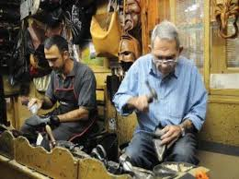
BASES CIENTÍFICAS Y TEÓRICAS
Sector Cooperativo
Agrupan sociedades
Satisfacen necesidades económicas
De propiedad conjunta, de derecho privado y de interés social
Unidades Económicas Populares
Unidades productivas
Unipersonales, familiares o domesticas
Comerciantes minoristas, talleres y aquellas que realizan actividad productiva

Slide 15
BASES CIENTÍFICAS Y TEÓRICAS
Entidades Financieras Asociativas o Solidarias
CAJAS DE AHORRO Y CREDITO
GESTIONAN Y ADMINISTRAN RECURSOS DE LA COMUNIDAD
SEPS
BANCOS COMUNALES
PROPORCIONAN CREDITOS PARA CAPITAL DE TRABAJO

Slide 16
BASES CIENTÍFICAS Y TEÓRICAS
Iniciativa pública de apoyo a las finanzas populares y solidarias

Slide 17
FUNDAMENTACIÓN LEGAL
Constitución política del Ecuador
Ley Orgánica de Economía Popular y solidaria (LOEPS)
Plan nacional de desarrollo del buen vivir 2013-2017
Resoluciones, reglamentos y procedimientos establecidos por la Superintendencia de Economía Popular y Solidaria

Slide 18
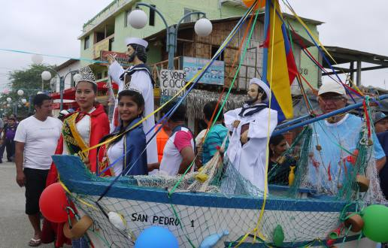
TEORÍA SITUACIONAL
MICROEMPRESAS DE CALZADO DE SAN PEDRO SANTA ELENA
7.526 HABITANTES
PESCA, EBANISTERIA, AGRICULTURA DE CICLO CORTO Y ARTEZANIA DEL CALZADO
PRODUCTO DE EXELENTE CALIDAD (FLORES 2013)

Slide 19
ASPECTOS METODOLÓGICOS
CUANTITATIVO
ENFOQUE
Por su finalidad: Aplicada
Por las fuentes de información: de campo
Por las unidades de análisis ínsito
Por el control de las variables: no experimental
MUESTRA OBTENIDA A TRAVES DE METODO PROBALISTICO ALEATORIO SIMPLE CON NIVEL DE CONFIANZA DE 95%

Slide 20
ASPECTOS METODOLÓGICOS
n =$\frac{N(p.q)}{\left(N˗1\right){\left(\frac{e}{K}\right)}^{2}+p.q}$
$$n=\frac{210 (0,5.0,5)}{\left(210−1\right){\left(0,05/2\right)}^{2}+0,5.0,5}$$
$$n=\frac{77,5}{(209) (0,000625)+0,25}$$
n= 137
Donde:
n= tamaño de muestra
p= probabilidad que suceda
q= probabilidad que no suceda
k= nivel de confianza
e= error de la muestra

Slide 21
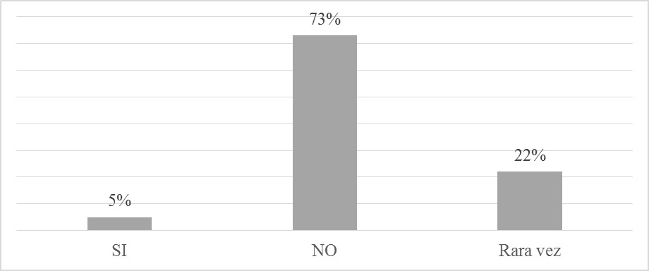
ANÁLISIS E INTERPRETACIÓN DE RESULTADOS
RESULTADOS - ENCUESTA
Crecimiento de su actividad económica

Slide 22
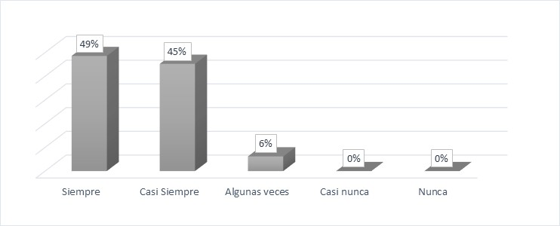
ANÁLISIS E INTERPRETACIÓN DE RESULTADOS
RESULTADOS - ENCUESTA
Optimizar procesos productivos

Slide 23
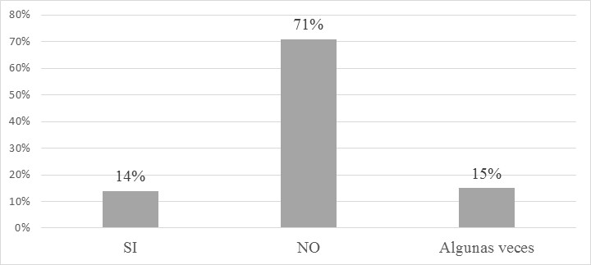
ANÁLISIS E INTERPRETACIÓN DE RESULTADOS
RESULTADOS - ENCUESTA
Satisfacción del precio de los insumos

Slide 24
ANÁLISIS E INTERPRETACIÓN DE RESULTADOS
RESULTADOS - ENCUESTA
Procesos colectivos

Slide 25
ANÁLISIS E INTERPRETACIÓN DE RESULTADOS
RESULTADOS - ENCUESTA
Emprendimiento productivo

Slide 26
ANÁLISIS E INTERPRETACIÓN DE RESULTADOS
RESULTADOS - ENCUESTA
Asociatividad

Slide 27
ANÁLISIS E INTERPRETACIÓN DE RESULTADOS
RESULTADOS - ENCUESTA
Servicios financieros

Slide 28
ANÁLISIS E INTERPRETACIÓN DE RESULTADOS
RESULTADOS - ENCUESTA
Limitación a créditos financieros

Slide 29
ANÁLISIS E INTERPRETACIÓN DE RESULTADOS
RESULTADOS - ENCUESTA
Conocimiento sobre la Ley de Economía Popular y Solidaria

Slide 30
ANÁLISIS E INTERPRETACIÓN DE RESULTADOS
RESULTADOS - ENCUESTA
Organización para el fortalecimiento empresarial

Slide 31
ANÁLISIS E INTERPRETACIÓN DE RESULTADOS
Este sector económico presenta restricción para la mejora continua en el proceso productivo y en el mercado en el cual se labora.
El alto costo de la materia prima e insumos encarece la producción, no siendo competitivos los microempresarios de calzados en un mercado que cada vez se innova y se dinamiza.
Falta de organizaciones coadyuvantes del desarrollo productivo del sector .
El no acceso al crédito impide desarrollar las actividades productivas.

Slide 32
PROPUESTA
ESTRATEGIAS DE GESTION PARA APROVECHAMIENTO DE LAS OPORTUNIDADES QUE BRINDA LA LOEPS
LOS PRODUCTORES DE CALZADO DEBEN ASOCIARSE PARA MEJORAR SU ACTIVIDAD PRODUCTIVA
FOMENTAR EL AHORRO PARA TENER CAPITAL DE TRABAJO DISPONIBLE ASI COMO PARA PODER ACCEDER A CREDITOS Y REALIZAR INVERSIONES
REALIZAR ESTUDIOS DE FACTIVILIDAD SOBRE LA CREACION DE ESTA EMPRESA DE ECONOMIA SOLIDARIA DE UNA FORMA TECNICA Y APROPIADA
CREAR UNA ENTIDAD FINANCIERA SOLIDARIA CON SU ASPECTO JURIDICO, ORGANIZACIONAL Y ESTATUTOS
REALIZAR ESTUDIOS SOBRE EXPERIENCIAS TANTO NACIONALES E INTERNACIONALES PARA APLICARLAS A LA REALIDAD DEL MERCADO ESTUDIADO

Slide 33
CONCLUSIONES
Que los microempresarios objeto de estudio están limitados en sus actividades productivas, esto se debe a la falta de financiamiento para optimizar y comercializar su producción.
La situación de pobreza y exclusión en que se encuentra la comunidad de San Pedro son condicionantes que no permiten el desarrollo de estas actividades productivas y ahuyentan a instituciones financieras formales.
El aporte que brindan las microempresa a una comunidad es significativo debido a que son generadoras de empleos.
Las oportunidades que se presentan con la adopción de esta Ley conducen al Buen Vivir, se plantean acciones encaminadas al progreso productivo de los microempresarios de calzados, se establecen los parámetros para la creación de una entidad u organización solidaria en la que los participantes puedan acceder a créditos de manera solidaria mediante la autogestión.

Slide 34
gracias

